Slide 1

Ideation-fase

Slide 2
Inhoudstafel
01
02
03
04
05
06
Constraints & requirements
Conceptuele ideeën
Mock-up & kenmerken
Test & evaluatie
Business model canvas
Tijdlijn

Slide 3
01
Constraints & requirements

Slide 4
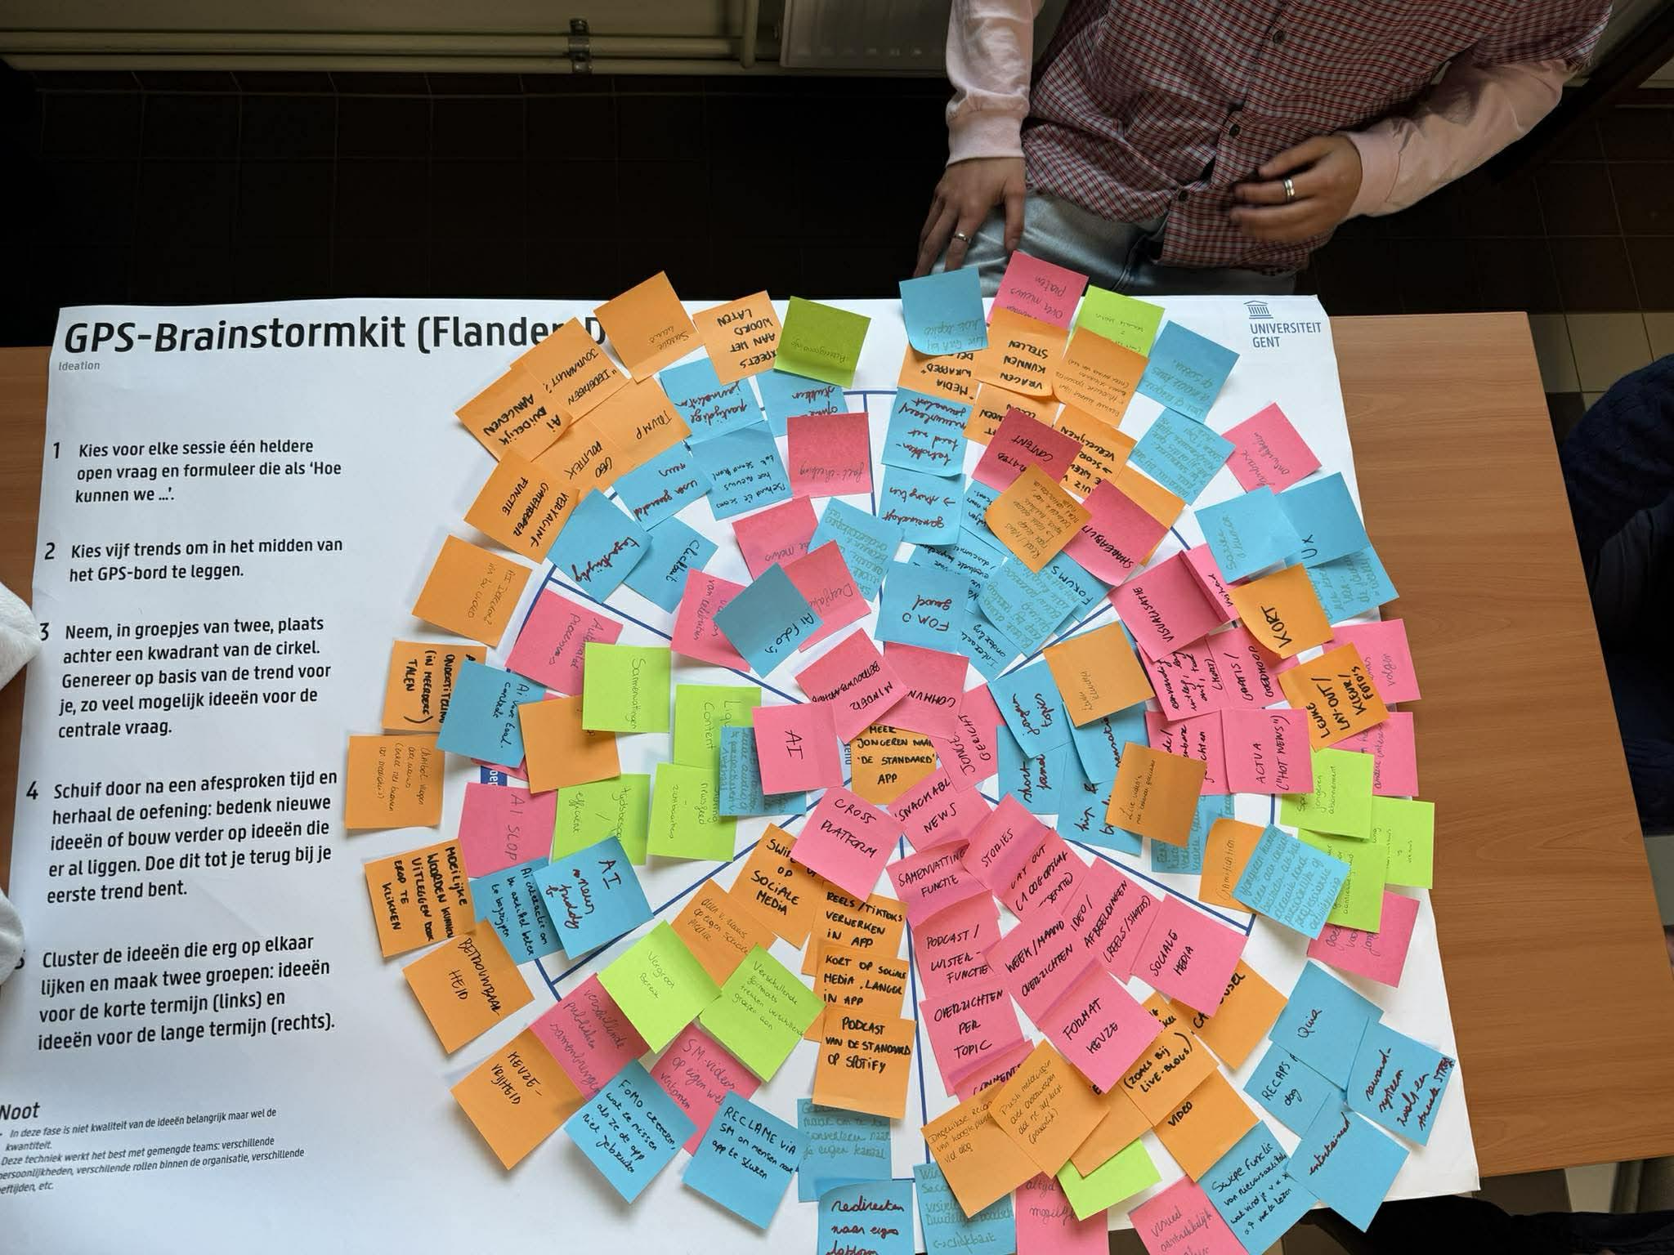
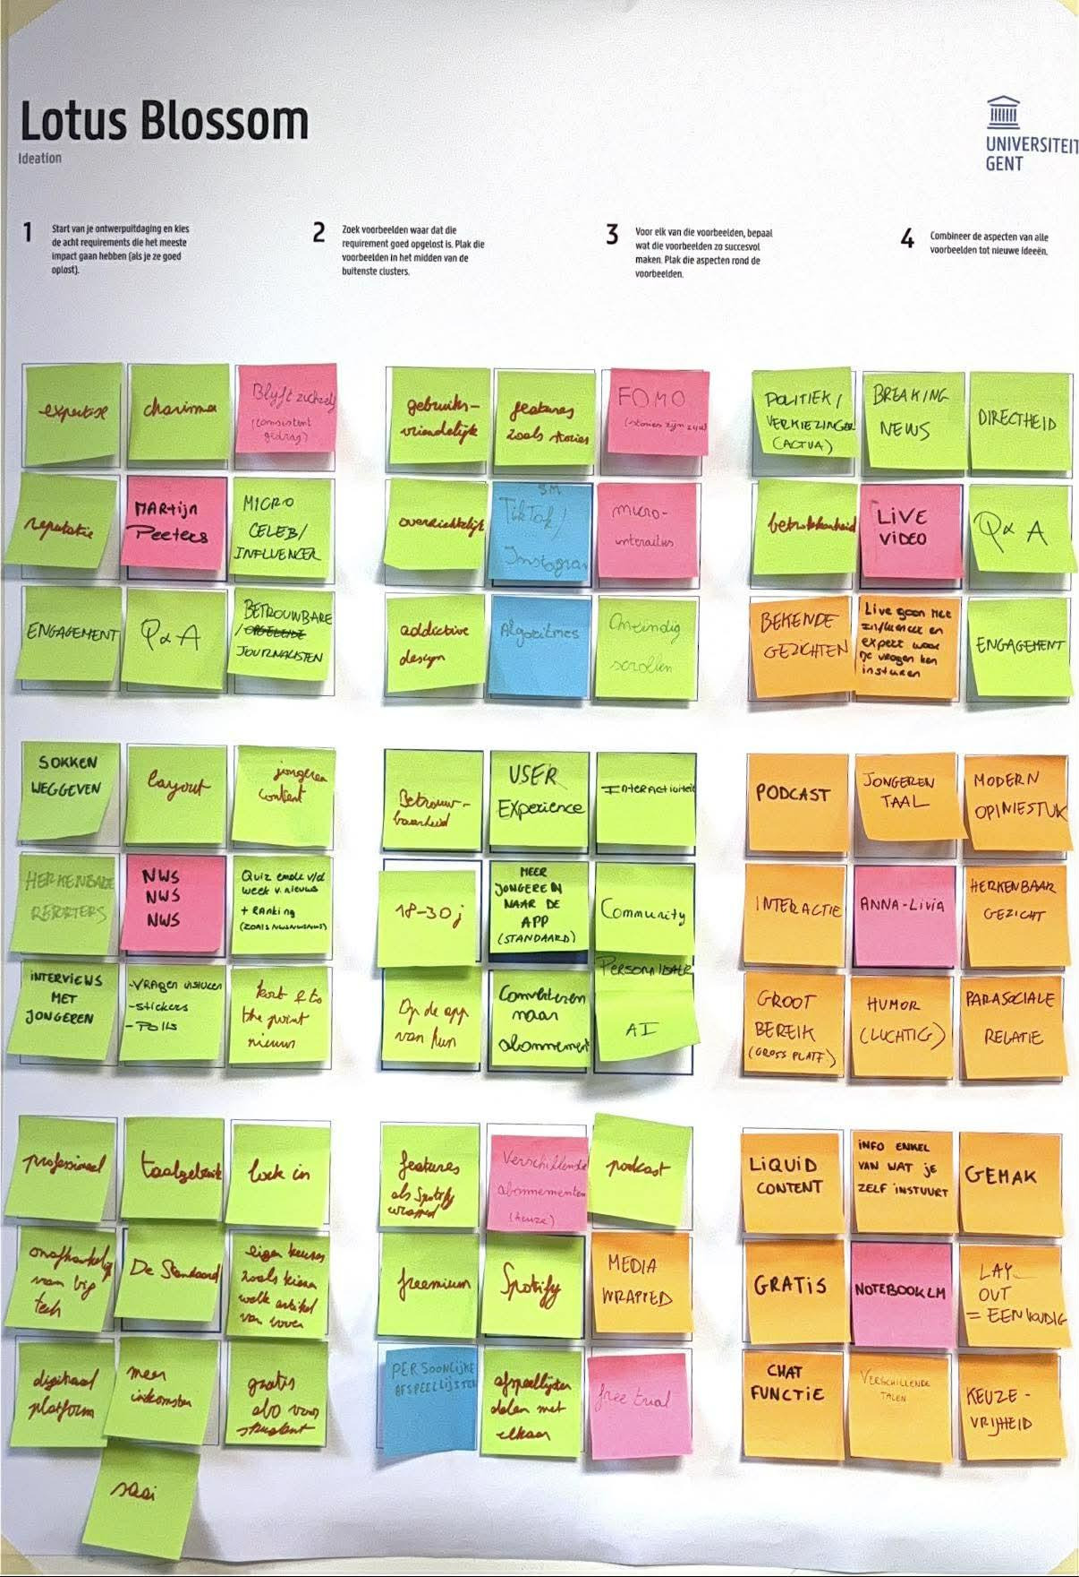
Stap 1: Brainstorm

Slide 5
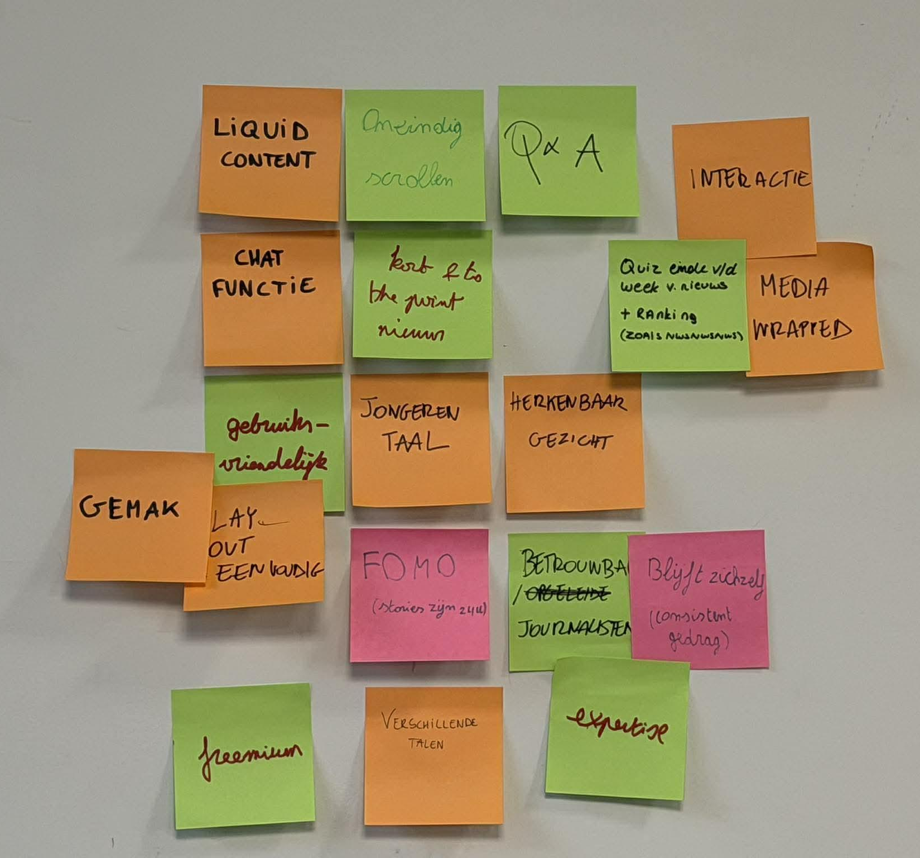
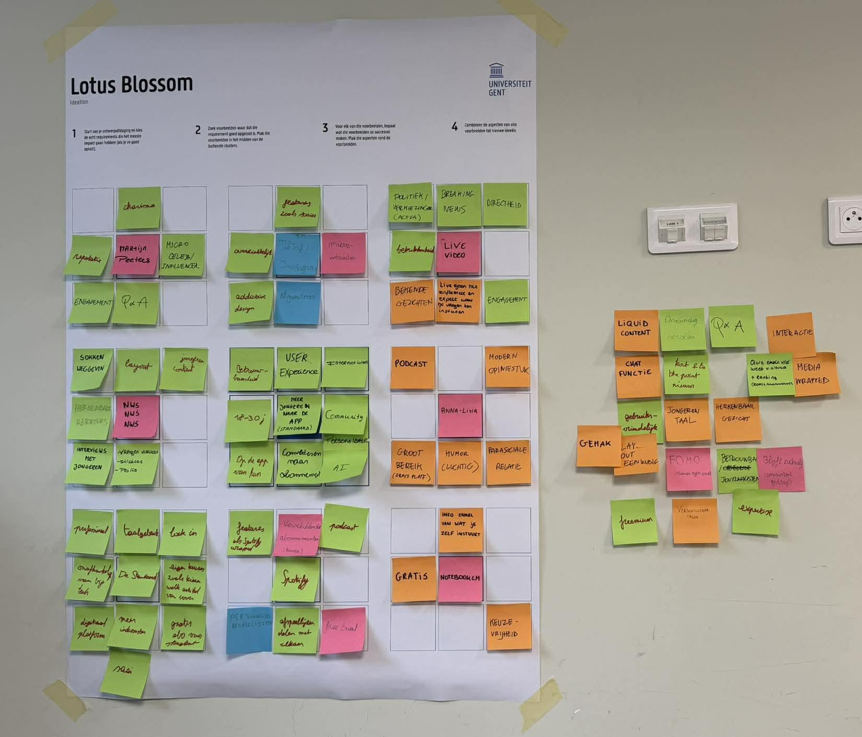
Stap 2: Ideeën selecteren

Slide 6
Requirements
Design challenge: Hoe creëren we binnen de app van De Standaard een aantrekkelijk jongerenaanbod?
Requirements:
Betrouwbaarheid
User Experience
Interactiviteit
Doelgroep 18-30 jaar
Community
AI
Onafhankelijk van sociale media
Focus op conversie (abonnement nemen)

Slide 7
Constraints
VRT is gratis & grote concurrent
Grote focus op jongeren - oudere deel van doelgroep?
Spanning tussen snelheid/entertainment en feitelijk, betrouwbaar nieuws
Sociale media voornaamste nieuwskanaal bij jongeren, minder nood aparte nieuwsapp
Budgetbeperkingen
Te weinig tijd om op korte termijn de app uit te breiden

Slide 8
02
Conceptuele ideeën

Slide 9
Conceptuele ideeën
1. Social media feel
2. Community
3. Chatbot
‘Jongeren tab’ binnen app. Nieuws moet meer een social media feel krijgen, met o.a. een aparte jongeren-tab en een AI-samenvatting bovenaan artikels.
Er wordt ingezet op liquid content: gebruikers kiezen zelf in welk format ze info consumeren.
Focus op communityvorming: nieuws delen met vrienden, zien wat zij lezen, liken en elkaar volgen – peer-to-peer enerzijds én een connectie tussen Mediahuis en jongeren anderzijds.
Ook door behind-the-scenes content van journalisten te tonen, ontstaat een parasociale band en worden zij herkenbare gezichten voor jongeren.
Via een AI-bot kan je ondersteuning krijgen met het begrijpen van artikels.
Met één klik krijg je een korte, duidelijke samenvatting. De AI-bot kan ook artikelen vertalen of meer achtergrond info geven.

Slide 10
03
Mock-up & kenmerken
Notes:
we hebben zoveel mogelijk features verwerkt in onze mock up, we weten dat da ni haalbaar is maar in onze testfase zullen we een verdere selectie maken’

Slide 11
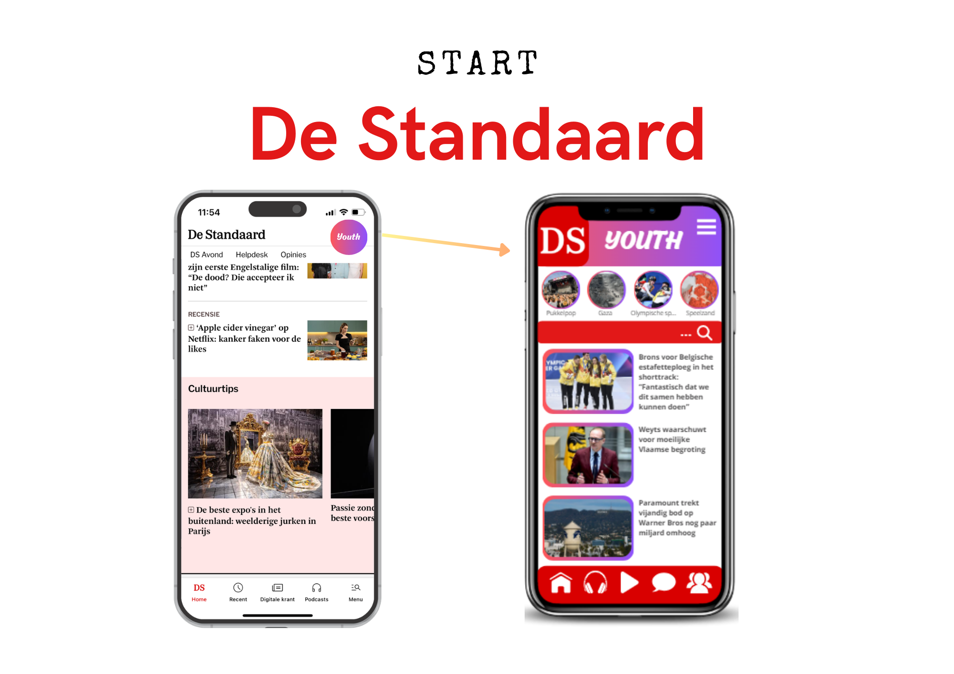

Slide 12
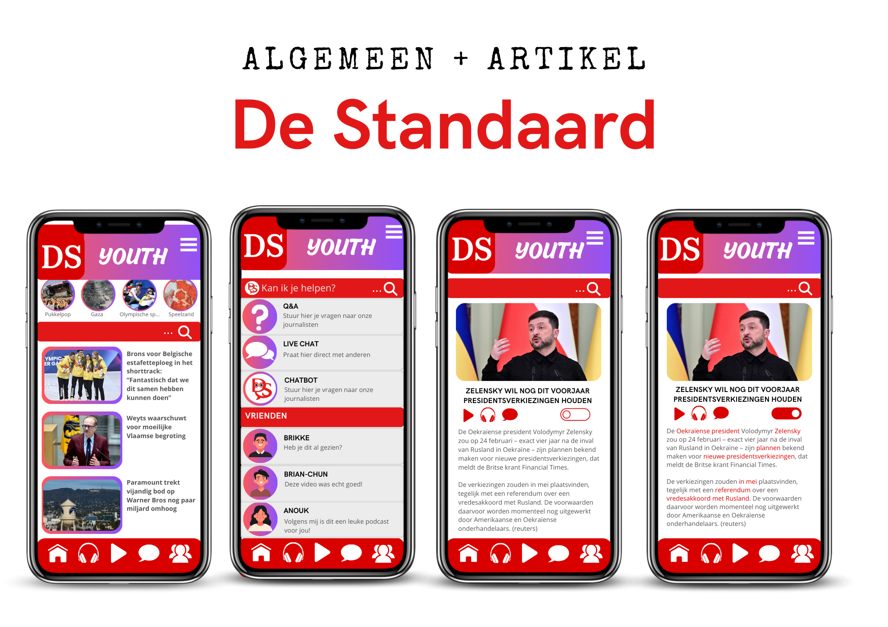

Slide 13
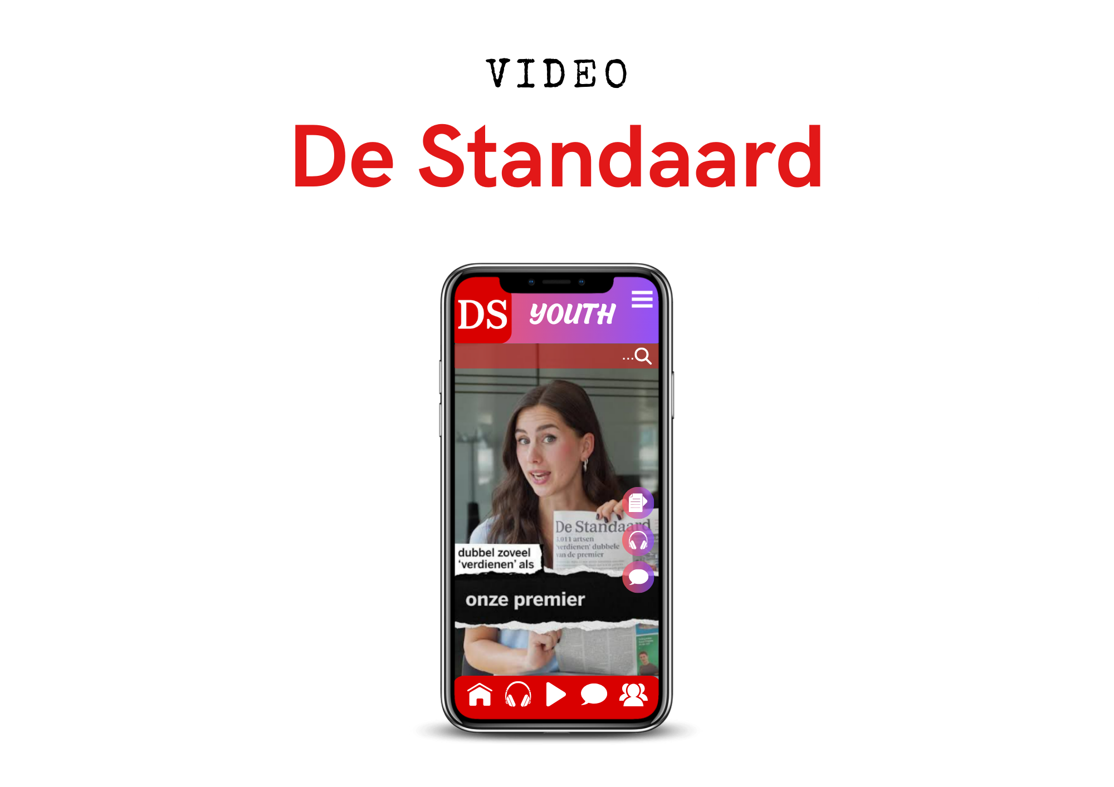
Notes:
Endless scroll

Slide 14
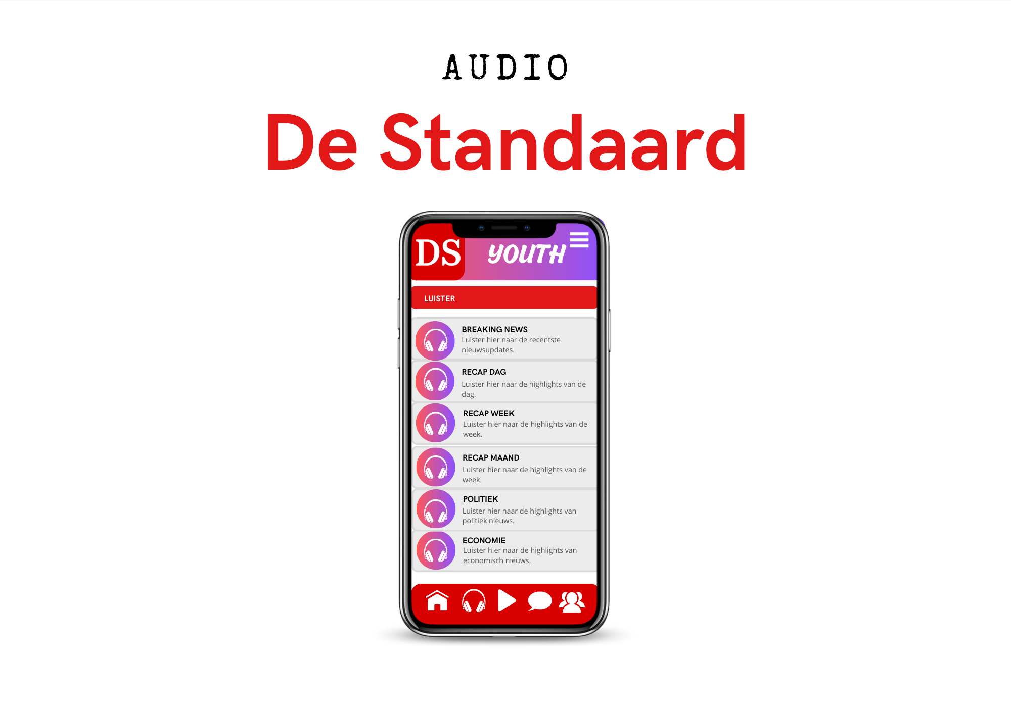
Notes:
Net zoals in auto stapt, liedje skippen, een artikel skippen (podcast achitg)

Slide 15
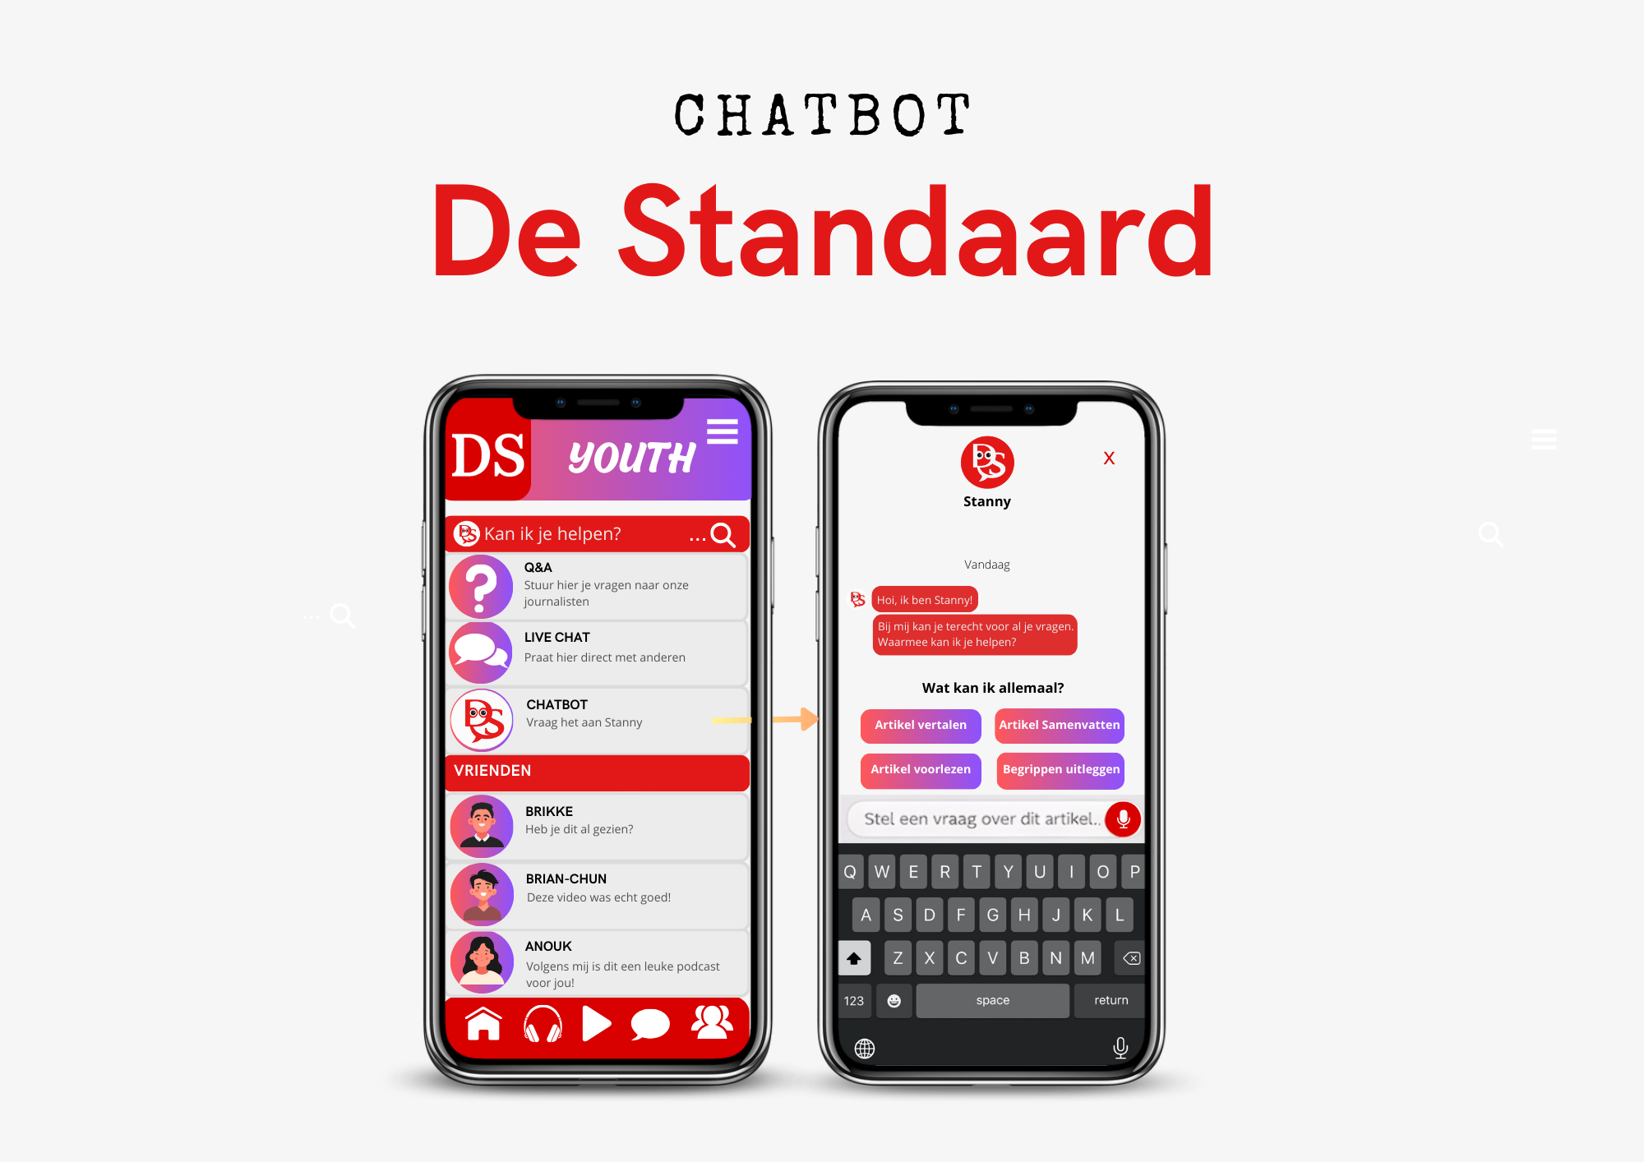
Notes:
Op basis van archief van de standaard, geen externe bronnen

Slide 16
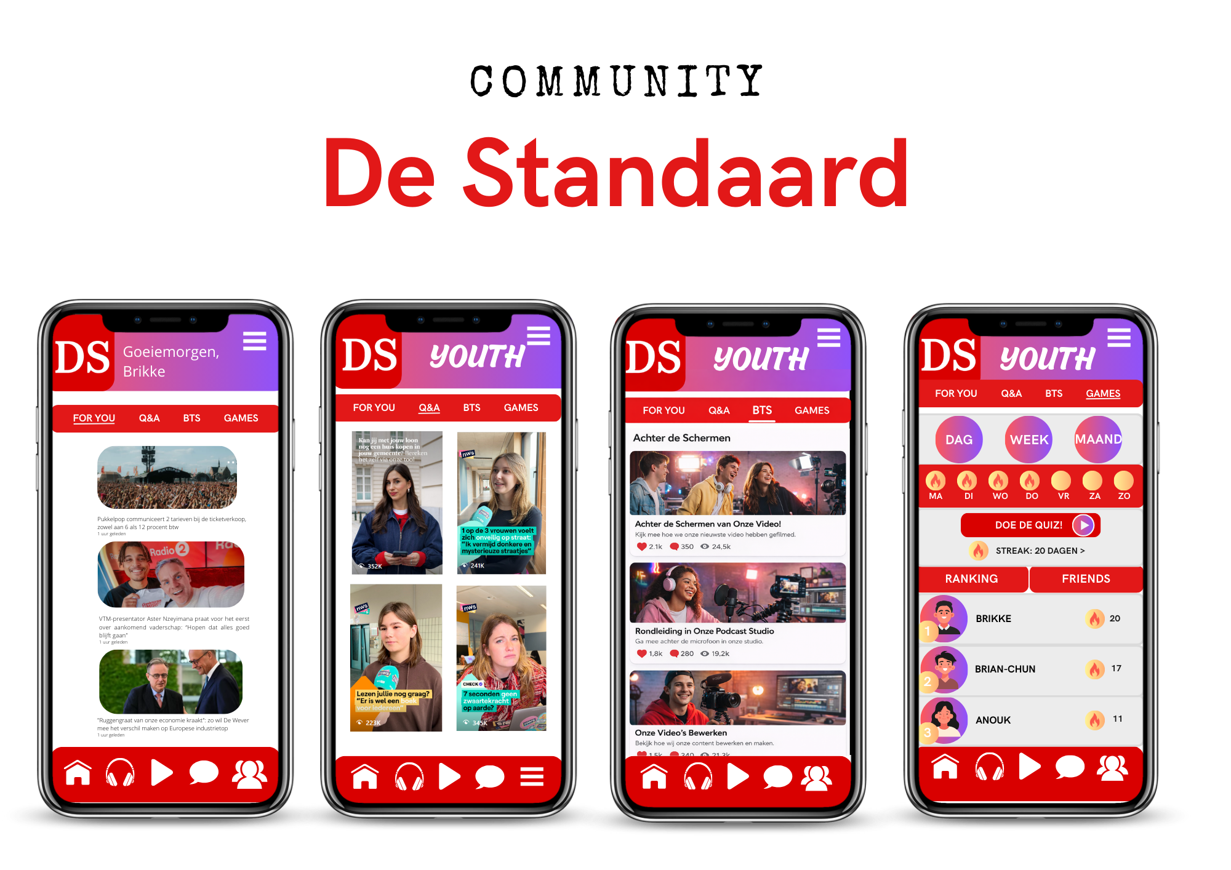

Slide 17
Voordelen
Nadelen
Jongeren efficiënt bereiken
Jongeren verkiezen app
Snackable en snelle nieuwsconsumptie
Hetzelfde gevoel als sociale media
Community: Betrouwbaarheid en transparantie
Interactie - chatbot en (nieuws) gamification
Samenvattingsfunctie - niet hele artikel lezen
Liquid content - voordeel eigen format kiezen
Minder aantrekkelijk voor oudere deel van doelgroep
Kosten -en tijdsintensief om app te maken
Nood aan marketingstrategie - zichtbaarheid is al bestaand probleem bij sommige (jongeren)initiatieven van De Standaard
Notes:
Je kan een app maken maar als de jongeren niet van het bestaan weten heeft het geen nut

Slide 18
04
Test & evaluatie

Slide 19
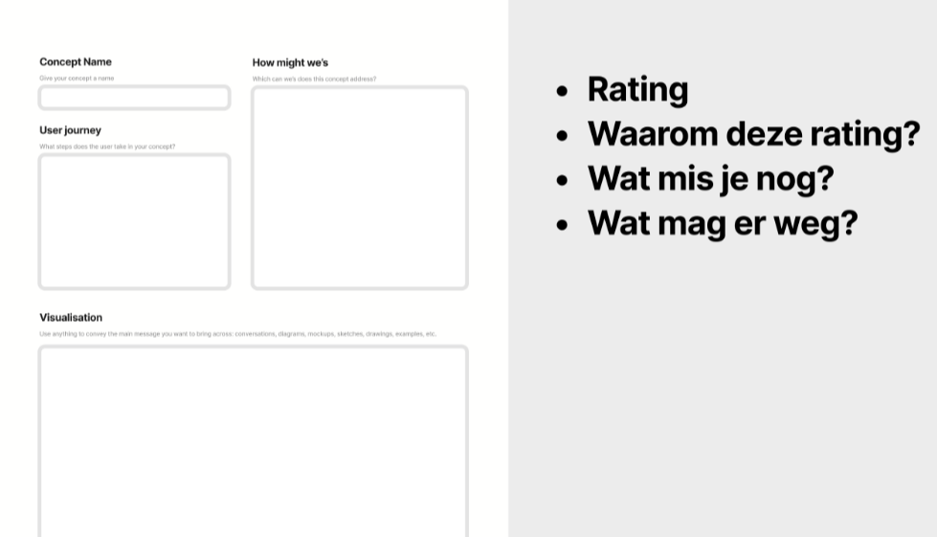
Concept kaart per feature
Features (ranking)
Testen bij 4 persona’s & challenger
Doel: selecteren van beste features

Slide 20

Walkthrough methode
De hoogst gerankte features testen
Klikgedrag
Vindbaarheid ‘youth knop’
Testen bij 4 persona’s

Slide 21
05
Business model canvas

Slide 22
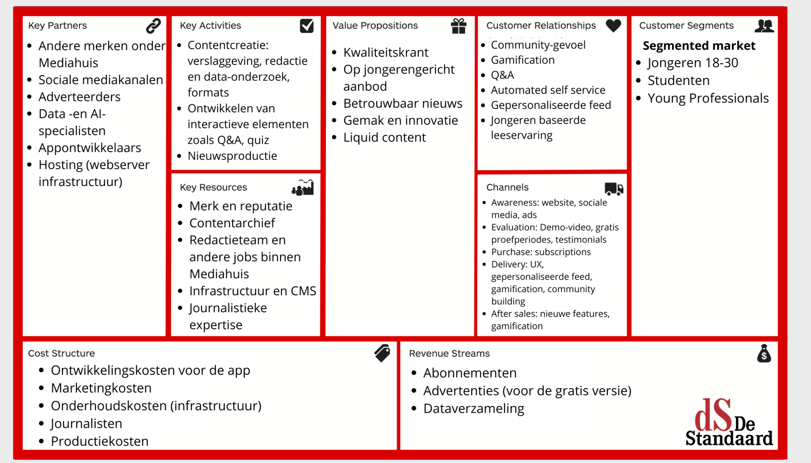

Slide 23
06
Tijdlijn

Slide 24
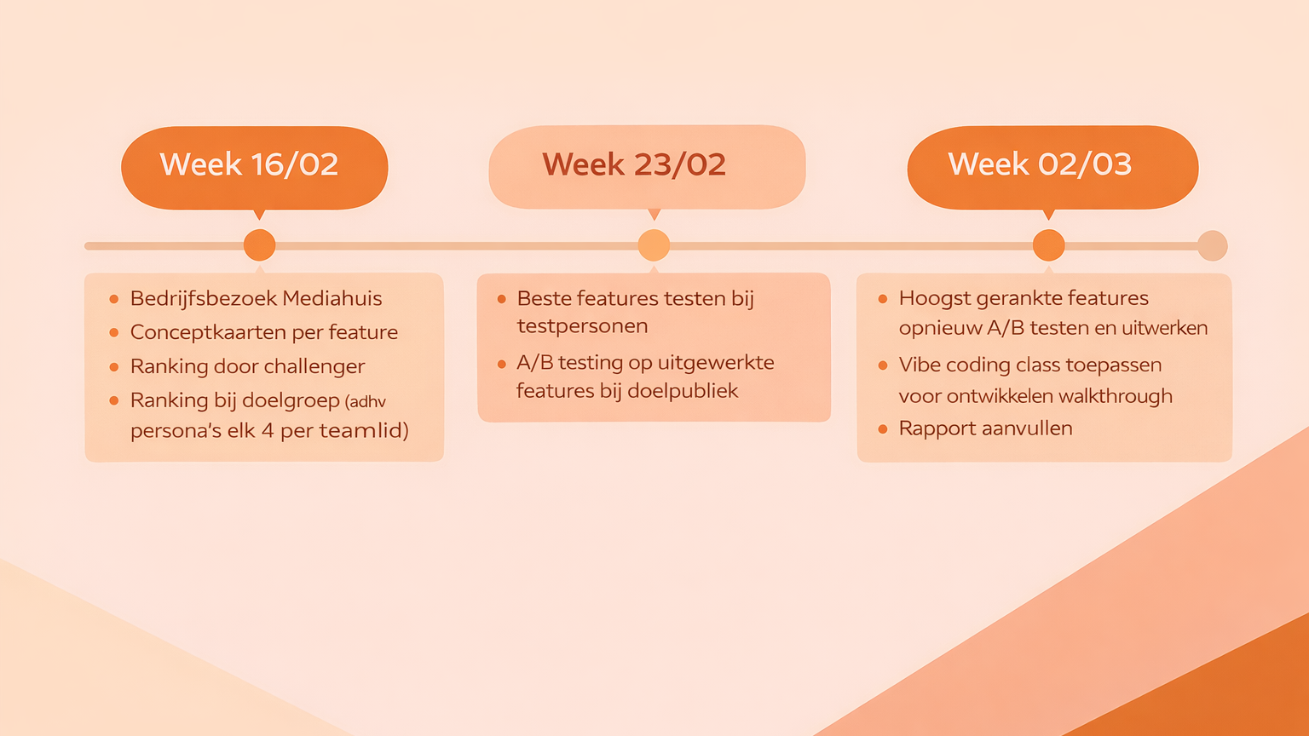

Slide 25
Bedankt voor
jullie aandacht!
Brikke Albert
Britt Foket
Anouk Sempels
Jo Scheepers
Brian-Chun Degryze
Mathijs Vlyminckx
Chakir Bentouhami

